Slide 1

COPYWRITING
doc. Ing. Martin Klepek, Ph.D.
Ing. Tereza Pražáková
Design a správa webové stránky

Slide 2
PROCES TVORBY WEBU
OBJEVOVÁNÍ
VÝZKUM
TVORBA
EVALUACE
Notes:
Dle Jana Řezáče (Web ostrý jako břitva)

Slide 3
COPYWRITING
Copywriting: umění a dovednost psaní textů pro marketingové a reklamní účely.
Cíl copywritingu:
přesvědčit
informovat
zapojit cílové publikum, aby podniklo určitou akci (nákup produktu, registrace do služby, zvýšení povědomí o značce …)
Notes:
csvukrs

Slide 4
TONALITA
Tonalita: způsob, jakým značka komunikuje se svými zákazníky prostřednictvím slov a psaného obsahu. Zahrnuje následující aspekty:
Styl a jazyk (slovník, úroveň formality, druh jazyka – např. profesionální, hovorový, vtipný)
Emocionální tón (jak firma vyjadřuje emoce ve své komunikaci. Např. může být optimistické, vážné, přátelské, autoritativní, inspirativní, hravé, atd.)
Konzistence (tonalita by měla být konzistentní napříč všemi marketingovými materiály a komunikačními kanály)
Notes:
csvukrs

Slide 5
TONALITA
Odraz hodnot značky (tonalita by měla být odrazem hodnot a identity značky)
Cílení na Publikum (přizpůsobení cílovému publiku)
Účel a Kontext (může se mírně lišit v závislosti na účelu a kontextu komunikace. Například tonalita použitá v blogovém příspěvku může být méně formální než ta, která se používá ve výroční zprávě)
Notes:
csvukrs

Slide 6
SEO Z POHLEDU TEXTU
1. Stanovení cílů
Cíl webu (čeho chceme webovým obsahem dosáhnout?)
Porozumění cílové skupině (co cílová skupina hledá online, jaké jsou její potřeby a problémy)
2. Průzkum klíčových slov
Využití nástrojů (Colabim, MarketingMiner, Google Trends…)
Jaká klíčová slova využívá konkurence? (Manuálně prozkoumat stránky, specializované nástroje, vyhledávání v SERP, sledování trendů pomocí Google Trends).
Notes:
csvukrs

Slide 7
SEO Z POHLEDU TEXTU
3. Výběr a kategorizace klíčových slov
Relevance (klíčová slova nejrelevantnější pro váš obsah a cíle)
Hledanost a konkurence (kolik lidí hledá dané klíčové slovo a jak těžké je dosáhnout vysokého umístění?).
Long tail, x short tail klíčová slova (kombinujte obecná klíčová slova s vysokou hledaností a specifičtější long tailové klíčové slova)
Short tail: Tenisky
Long tail: Dámské běžecké tenisky pro ploché nohy
Notes:
csvukrs

Slide 8
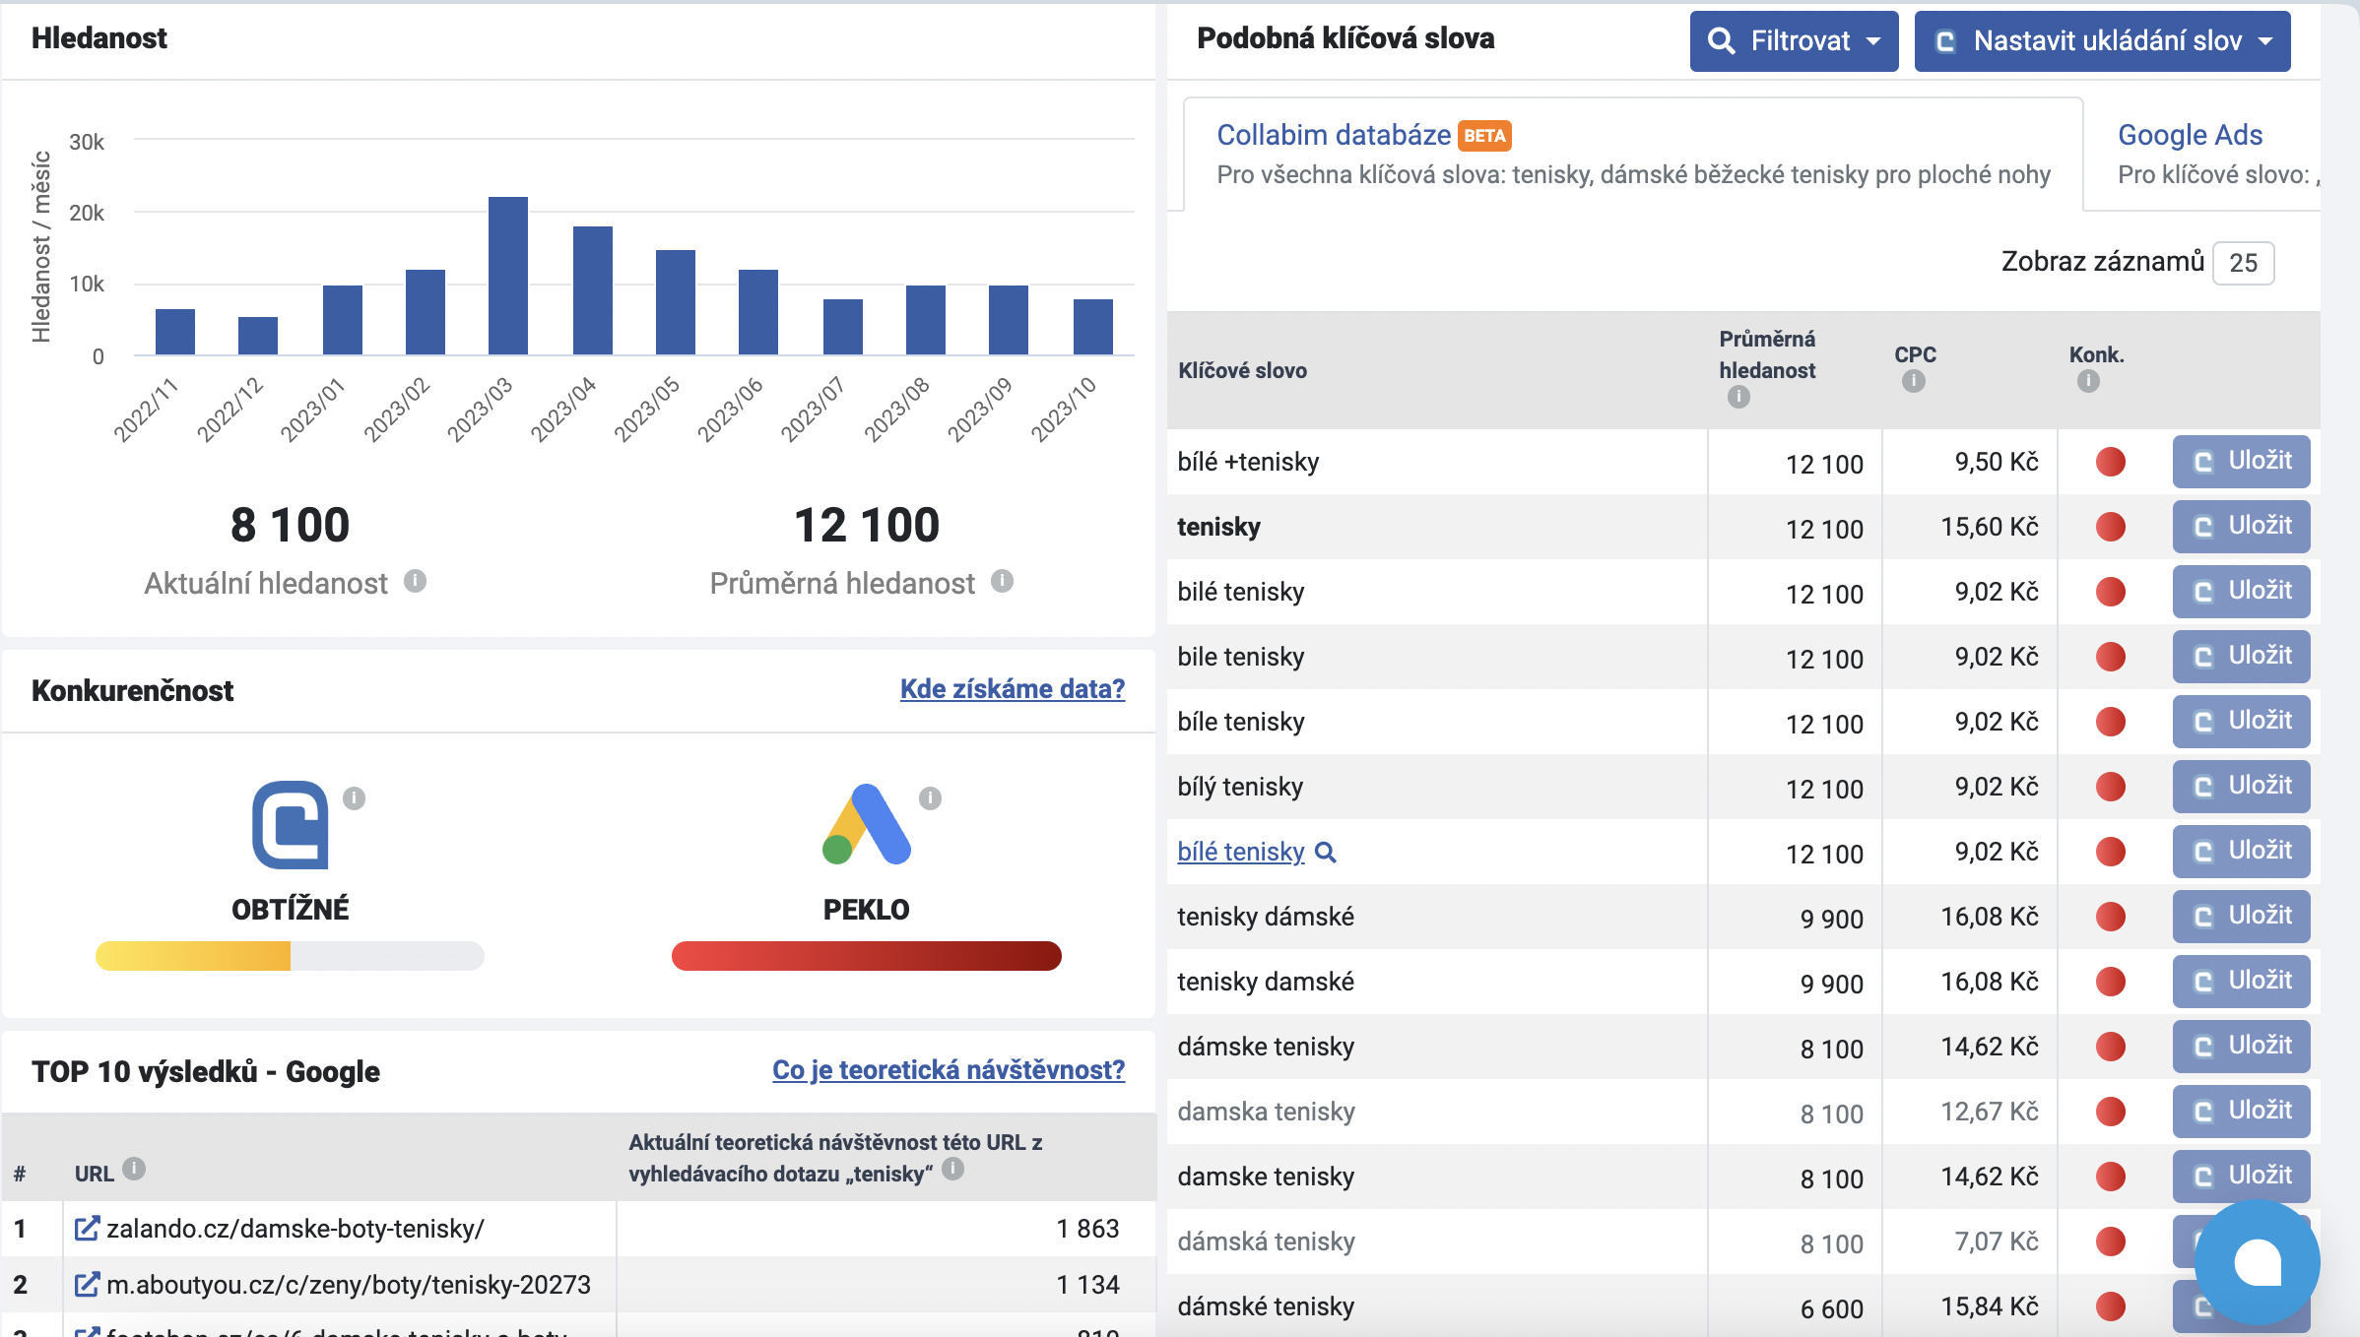
COLLABIM - TENISKY
Notes:
csvukrs

Slide 9
SEO Z POHLEDU TEXTU
4. Integrace klíčových slov do obsahu
Přirozená Integrace (vkládejte klíčová slova přirozeně do textu, nadpisů, podnadpisů, meta popisů a URL)
Vyváženost (nepřehánět to s množstvím klíčových slov, mohlo by to negativně ovlivnit čitelnost a SEO).
POZOR: Google má rád klíčová slova, ale ještě raději má svoje uživatele. Pokud to přeženete, a text tím pádem bude nepřirozený a špatně čitelný, tak to může ublížit vašemu SEO.
Notes:
csvukrs

Slide 10
SEO Z POHLEDU TEXTU
5. Optimalizace a aktualizace
Vytvořením obsahu to nekončí, je potřeba neustále optimalizovat.
Článkům na webu stačí půl roku na to, aby se rozvinul jejich potenciál. Následně je dobré sledovat, jak si daří v čase a začít optimalizovat.
Průběžné hodnocení a úpravy (monitorujte výkon klíčových slov a pravidelně aktualizujte obsah, aby odpovídal nejnovějším trendům a změnám ve vyhledávání).
Notes:
csvukrs

Slide 11
SEO Z POHLEDU WEBU
Do Wordpressu lze doinstalovat různé SEO pluginy. Například YoastSeo.
Meta title a meta description jsou důležité HTML elementy, které se používají na webových stránkách pro poskytnutí přesných a stručných informací o obsahu stránky vyhledávačům.
Vyplňují se pro každou podstránku webu.
Meta title – max. 60 znaků
Meta description – max. 160 znaků
Notes:
csvukrs

Slide 12

SEO Z POHLEDU WEBU
Meta title
Meta description
Notes:
csvukrs

Slide 13
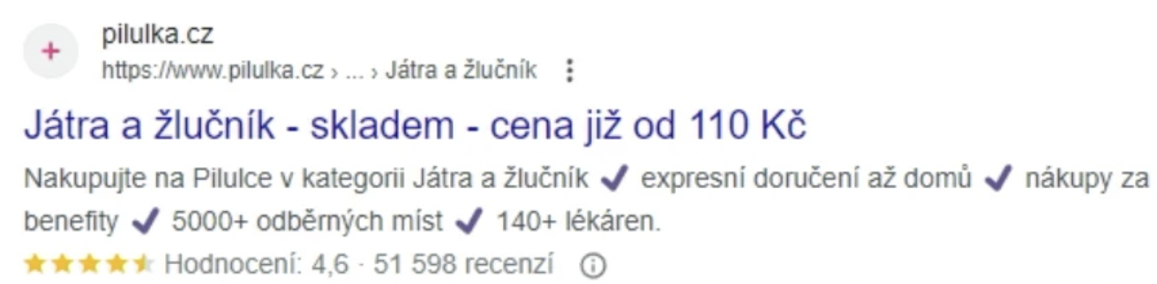
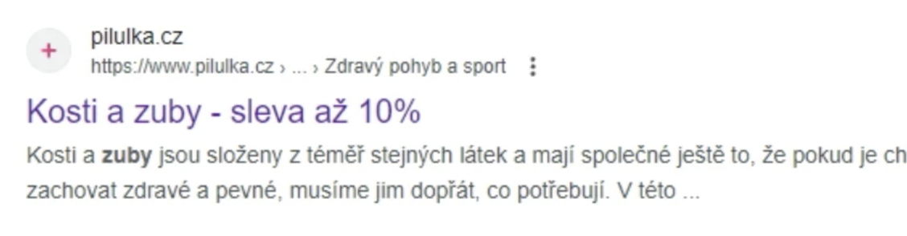
SEO Z POHLEDU WEBU
Pokud se meta title a meta description nevyplní, Google si stáhne text z webu automaticky...
Notes:
csvukrs

Slide 14
JAK SI POMOCI PŘI PSANÍ
Komunikační manuál značky https://zakaznickapece.cz/bonus/2021_07_OA_Komunikacni_manual_znacky.pdf
ChatGPT – skvělý pomocník při hledání klíčových slov a při psaní textů
Text píšete pro lidi. Pište čtivě, zajímavě a vyhněte se složitým souvětím. Do textu vkládejte citlivě klíčová slova a snažte se, ať má co nejvyšší informační hodnotu.
Persony, archetypy.
Notes:
csvukrs

Slide 15
CHATGPT
Na základě zadání dokáže vygenerovat text.
Vždy výchozí texty musí podléhat revizi.
Kvalitního výsledku dosáhnete tehdy, pokud ChatGPT podrobně popíšete, jaký je cíl textu, jakou využíváte tonalitu, kdo je cílová skupina, v jakém kontextu bude text figurovat, jaká klíčová slova by měl zahrnovat atd.
Kvalitní zadání = kvalitní výsledek.
https://chat.openai.com
Notes:
csvukrs

Slide 16
Týmová práce
Specifikujte tonalitu vaší značky
Proveďte analýzu klíčových slov
Připravte texty pro nový web dle vytvořeného wireframu
Připravte meta popisky pro SEO
doc. Ing. Martin Klepek, Ph.D.
Ing. Tereza Pražáková
Design a správa webové stránky

